Slide 1

Моделирование посуточного баланса уроков студентов онлайн школы “Skyeng”
Верещагин Роман

Slide 2

Формулировка задания
Наша задача — смоделировать изменение балансов студентов.
Баланс — это количество уроков, которое есть у каждого студента.
Чтобы проверить, всё ли в порядке с нашими данными, составьте список гипотез и вопросов.
Нам важно понимать:
сколько всего уроков было на балансе всех учеников за каждый календарный день;
как это количество менялось под влиянием транзакций (оплат, начислений, корректирующих списаний) и уроков (списаний с баланса по мере прохождения уроков).
Также мы хотим создать таблицу, где будут балансы каждого студента за каждый день.

Slide 3
План решения
Шаг 1
Шаг 2
Шаг 3
Узнаем, когда была первая транзакция для каждого студента. Начиная с этой даты, мы будем собирать его баланс уроков. Создадим CTE first_payments с двумя полями: user_id и first_payment_date (дата первой успешной транзакции).
Соберем таблицу с датами за каждый календарный день 2016 года. Есть разные способы это сделать, но мы воспользуемся тем, который уже знаем. Выберем все даты из таблицы classes, создадим CTE all_dates с полем dt, где будут храниться уникальные даты (без времени) уроков.
Узнаем, за какие даты имеет смысл собирать баланс для каждого студента. Для этого объединим таблицы и создадим CTE all_dates_by_user, где будут храниться все даты жизни студента после того, как произошла его первая транзакция. В таблице должны быть такие поля: user_id, dt.

Slide 4
Шаг 4
Шаг 6
Найдем все изменения балансов, связанные с успешными транзакциями. Выберем все транзакции из таблицы payments, сгруппируем их по user_id и дате транзакции (без времени) и найдем сумму по полю classes. В результате получим CTE payments_by_dates с полями: user_id, payment_date, transaction_balance_change (сколько уроков было начислено или списано в этот день).
Найдем изменения балансов из-за прохождения уроков. Создадим CTE classes_by_dates, посчитав в таблице classes количество уроков за каждый день для каждого ученика. Нас не интересуют вводные уроки и уроки со статусом, отличным от success и failed_by_student. Получим результат с такими полями: user_id, class_date, classes (количество пройденных в этот день уроков). Причем classes мы умножим на -1, чтобы отразить, что - — это списания с баланса.
Шаг 5
Найдем баланс студентов, который сформирован только транзакциями. Для этого объединим `all_dates_by_user` и `payments_by_dates` так, чтобы совпадали даты и `user_id`. Используем оконные выражения (функцию `sum`), чтобы найти кумулятивную сумму по полю `transaction_balance_change` для всех строк до текущей включительно с разбивкой по `user_id` и сортировкой по `dt`.
В результате получим CTE `payments_by_dates_cumsum` с полями: `user_id`, `dt`, `transaction_balance_change` — `transaction_balance_change_cs` (кумулятивная сумма по `transaction_balance_change`). При подсчете кумулятивной суммы заменяем пустые значения нулями.
Шаг 7
По аналогии с уже проделанным шагом для оплат создадим CTE для хранения кумулятивной суммы количества пройденных уроков. Для этого объединим таблицы all_dates_by_user и classes_by_dates так, чтобы совпадали даты и user_id. Используем оконные выражения (функцию sum), чтобы найти кумулятивную сумму по полю classes для всех строк до текущей включительно с разбивкой по user_id и сортировкой по dt. В результате получим CTE classes_by_dates_dates_cumsumс полями: user_id, dt, classes — classes_cs (кумулятивная сумма по classes). При подсчете кумулятивной суммы заменяем пустые значения нулями.

Slide 5

Шаг 8
Шаг 11
Создадим CTE `balances`с вычисленными балансами каждого студента. Для этого объединим таблицы `payments_by_dates_cumsum` ****и `classes_by_dates_dates_cumsum` так, чтобы совпадали даты и `user_id`.
Получим такие поля:** `user_id`, `dt`, `transaction_balance_change`, `transaction_balance_change_cs`, `classes`, `classes_cs`, `balance` (`classes_cs` + `transaction_balance_change_cs`).
Создаем визуализацию (линейную диаграмму) итогового результата.
Формулируем выводы из получившейся визуализации?
Создаем визуализацию (линейную диаграмму) итогового результата.
Формулируем выводы из получившейся визуализации?
Шаг 9
Посмотрим, как менялось общее количество уроков на балансах студентов.
Для этого просуммируем поля `transaction_balance_change`, `transaction_balance_change_cs`, `classes`, `classes_cs`, `balance` из CTE `balances` с группировкой и сортировкой по `dt`
Шаг 10
Выбираем топ-1000 строк из CTE `balances` с сортировкой по `user_id` и `dt`. Смотрим на изменения балансов студентов.
Изучаем полученные данные.

Slide 6

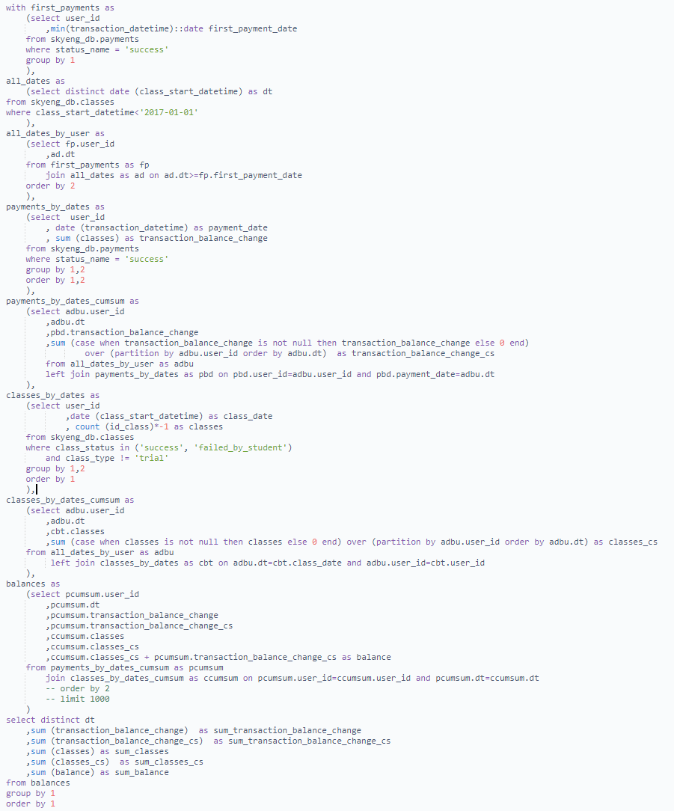
Итоговый запрос выглядит так

Slide 7
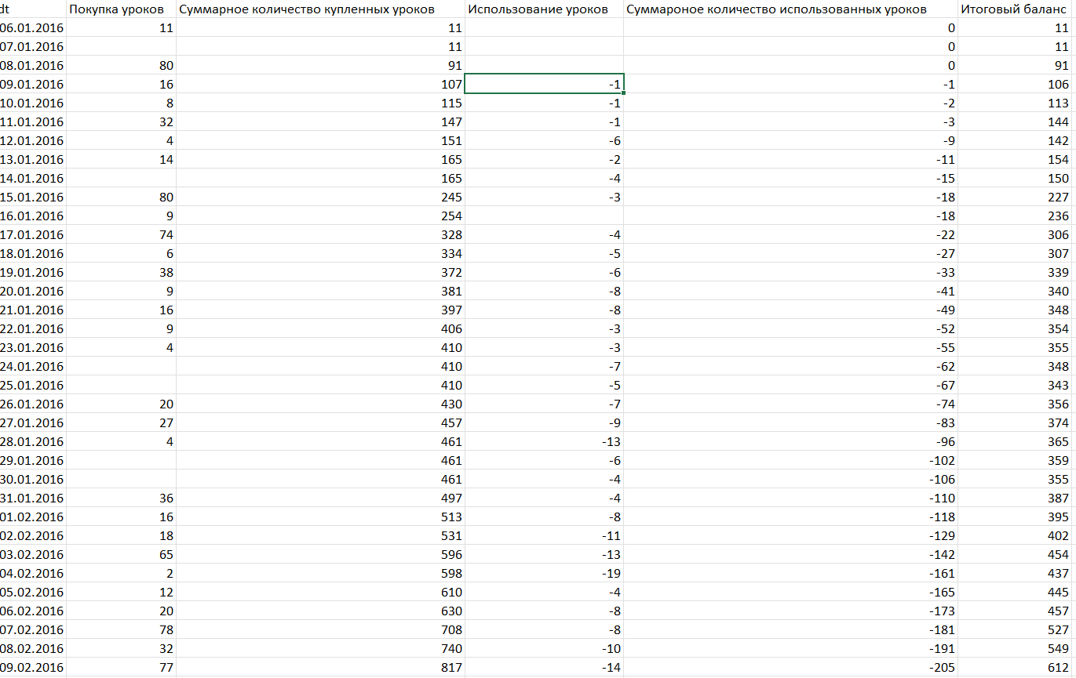
В результате запроса получается таблица с посуточным балансом отражающая посуточный приход, расход и итоговый баланс уроков школы.

Slide 8
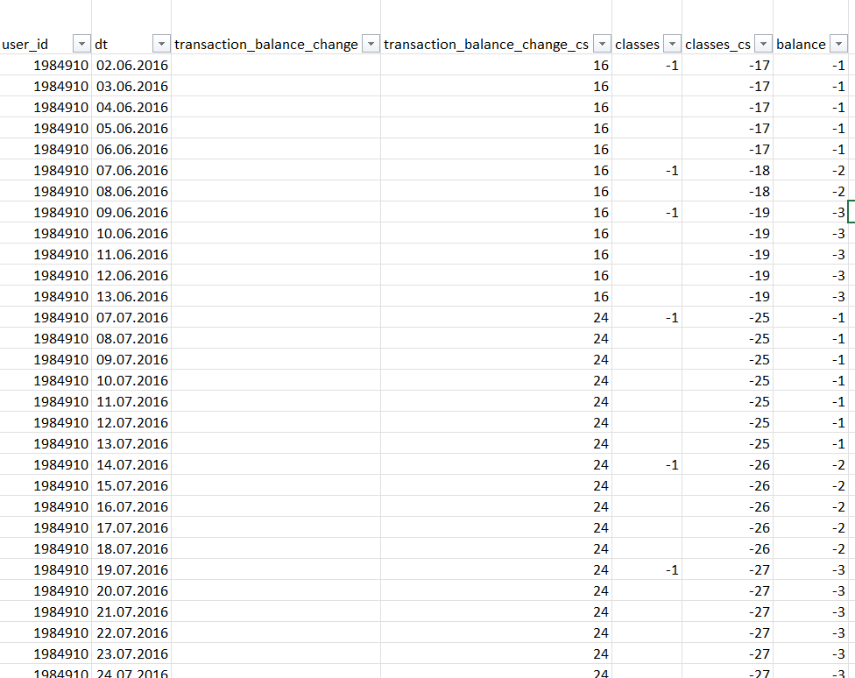
Анализ баланса уроков с группировкой по студентам и дате
Вывод
Изучив данные по таблице (шаг 10) можно увидеть, что у некоторых пользователей встречается отрицательный баланс. Это подразумевает, что занятие со студентом было проведено, но оплаты не было, что невозможно. Отсюда можно сделать вывод,что данные по оплате либо не были внесены в таблицу payments, либо были внесены в неверном формате и при подсчете не учитывались. Эту информацию мы передадим дата-инженерам и владельцам таблицы.

Slide 9
Изучив график по покупке и использованию купленных уроков видно, что наибольшая активность начинается после сентября, что скорее всего связано с началом "учебного года". Эту информацию необходимо использовать для планирования наличия нужного количества преподавателей.
Долгосрочные

Slide 10
Изучив график суммарного количества купленных и использованных уроков видно, что общее количество приобретенных уроков превышает количество использованных. На конец года у студентов осталось 4534 неиспользованных урока. Эту информацию необходимо передать наставникам и менеджерам для того, что бы они “будили” студентов.

Slide 11
Спасибо
Верещагин Роман
8917-986-53-65
vereschagin_roman@mail.ru

